Slide 1
البنوك التجارية

Slide 2
وظائف البنوك التجارية:
١- الاتجار في الديون.
٢- خلق النقود ( الائتمان).
الافتراضات المرتبطة المضاعف النقدي البسيط:
١- كافة الأفراد يحتفظون بأموالهم في شكل ودائع.
٢- البنوك التجارية لا تحتفظ باحتياطي إضافي بخلاف النسبة المفروضة من البنك المركزي (الاحتياطي القانوني).

Slide 3
الاشتقاق الجبري للمضاعف النقدي البسيط:
R=rd
حيث R = مجموع الاحتياطات النقدية لدى البنوك، r= نسبة الاحتياطي القانوني المفروضة من البنك المركزي، D=حجم الودائع لدى البنوك.
مثال: قام البنك المركزي بإصدار نقود جديدة قيمتها 1000 ريال، والاحتياطي النقدي القانوني يبلغ 20% وضحي أثر ذلك على عرض النقد؟
D= $\frac{R}{ r}$ =$\frac{1}{r} \left(R\right)=\frac{1}{0.2}=5$
D= 5 * 1000 = 5000
إذن البنوك التجارية خلقت نقود جديدة قيمتها 4000 ريال
مثال (2) لو قام البنك المركزي برفع نسبة الاحتياطي النقدي القانوني إلى 30٪ وضحي ماذا يحدث لعرض النقد عند إصدار نقود جديدة بنفس القيمة السابقة 1000 ريال؟
D= $\frac{1}{r} \left(R\right)=\frac{1}{0.3}=3.33$
D= 3.33 * 1000 = 3330

Slide 4
أهمية نسبة الاحتياطي النقدي القانوني:
البنك المركزي يتحكم في قدرة البنوك التجارية على خلق الائتمان من خلال التحكم في نسبة الاحتياطي النقدي القانوني، فبزيادة هذه النسبة تتقلص قدرة البنوك على خلق الائتمان وبخفضها ترتفع قدرة البنوك على خلق الائتمان.
: نسبة الاحتياطي القانوني هي أداة هامة من أدوات السياسة النقدية.
المبلغ المستثمر | ٢٠٪ احتياطي نقدي قانوني | المبلغ المودع | البنك | المودع
٨٠٠ | ٢٠٠ | ١٠٠٠ | الأهلي | أ
٦٤٠ | ١٦٠ | ٨٠٠ | الإنماء | ب
٥١٢ | ١٢٨ | ٦٤٠ | البلاد | ج
٤٠٩.٦ | ١٠٢.٤ | ٥١٢ | الرياض | د

Slide 5
الانتقادات على فرضية نموذج المضاعف النقدي البسيط:
١/ الفروض التي يقوم عليها النموذج غير واقعية نظراً لأنه ليس لدى كل الأفراد (وعي مصرفي مرتفع) وبالتالي يوجد نسبة من النقود خارج الجهاز المصرفي.
٢/ إلى جانب الاحتياطي النقدي القانوني تقوم البنوك بالاحتفاظ باحتياطيات إضافية وذلك وفقاً للحالة الاقتصادية السائدة وظروف البنك وبالتالي هذا النموذج غير واقعي.
المضاعف النقدي المركب:
١/ عرض النقد)M). ٢/ القاعدة النقدية)B)
M=C+D , B= C+R
حيث M= عرض النقد بالمفهوم الضيق، B=القاعدة النقدية، C= نقد متداول خارج الجهاز المصرفي، R= إجمالي الاحتياطيات النقدي والإضافي لدى البنوك، D= الودائع
C=KD,R=rD K=النسبة المحتفظ فيها بشكل نقود، r=الاحتياطي النقدي القانوني.

Slide 6
اشتقاق المضاعف النقدي المركب (نموذج شامل لعرض النقود):
M=C+D, (1)
B=C+R (2)
بقسمة 1 علي 2 :
$$\frac{M1}{B}= \frac{C+D}{C+R}$$
بالتعويض عن قيمتي C,R أعوض : =$\frac{KD+D}{rD+D }$
D عامل مشترك: =$\frac{D(K+1)}{D(K+R)}$
$\frac{M1 }{B}$= $\frac{K+1}{K+R }$= M1=$\frac{K+1}{K+R }$(B) ⟾ M1= mB
حيث m= المضاعف النقدي المركب

Slide 7
أثر قاعدة النقد على عرض النقد:
ارتفاع القاعدة النقدية يؤدي لارتفاع بمقدار الضعف في عرض النقد، وذلك يعكس قوة تأثير قاعدة النقد على عرض النقد.
أثر قيمة نسبة العملة إلى الودائع K= $\frac{C}{D}$ على كلا من m, M1 :
هناك علاقة عكسية حيث أن ارتفاع قيمة نسبة العملة إلى الودائع تؤدي إلى انخفاض قيمة المضاعف والعكس صحيح.
أثر تغير مستوى الدخل الحقيقي على كلا من m, M1 :
ارتفاع مستوى الدخل الحقيقي $\frac{y}{p}$ يؤدي إلى انخفاض نسبة العملة إلى الودائع K= $\frac{C}{D}$ بسبب (ارتفاع قيمة الودائع D) وبالتالي يزداد كلا من m, M1، والعكس صحيح.

Slide 8
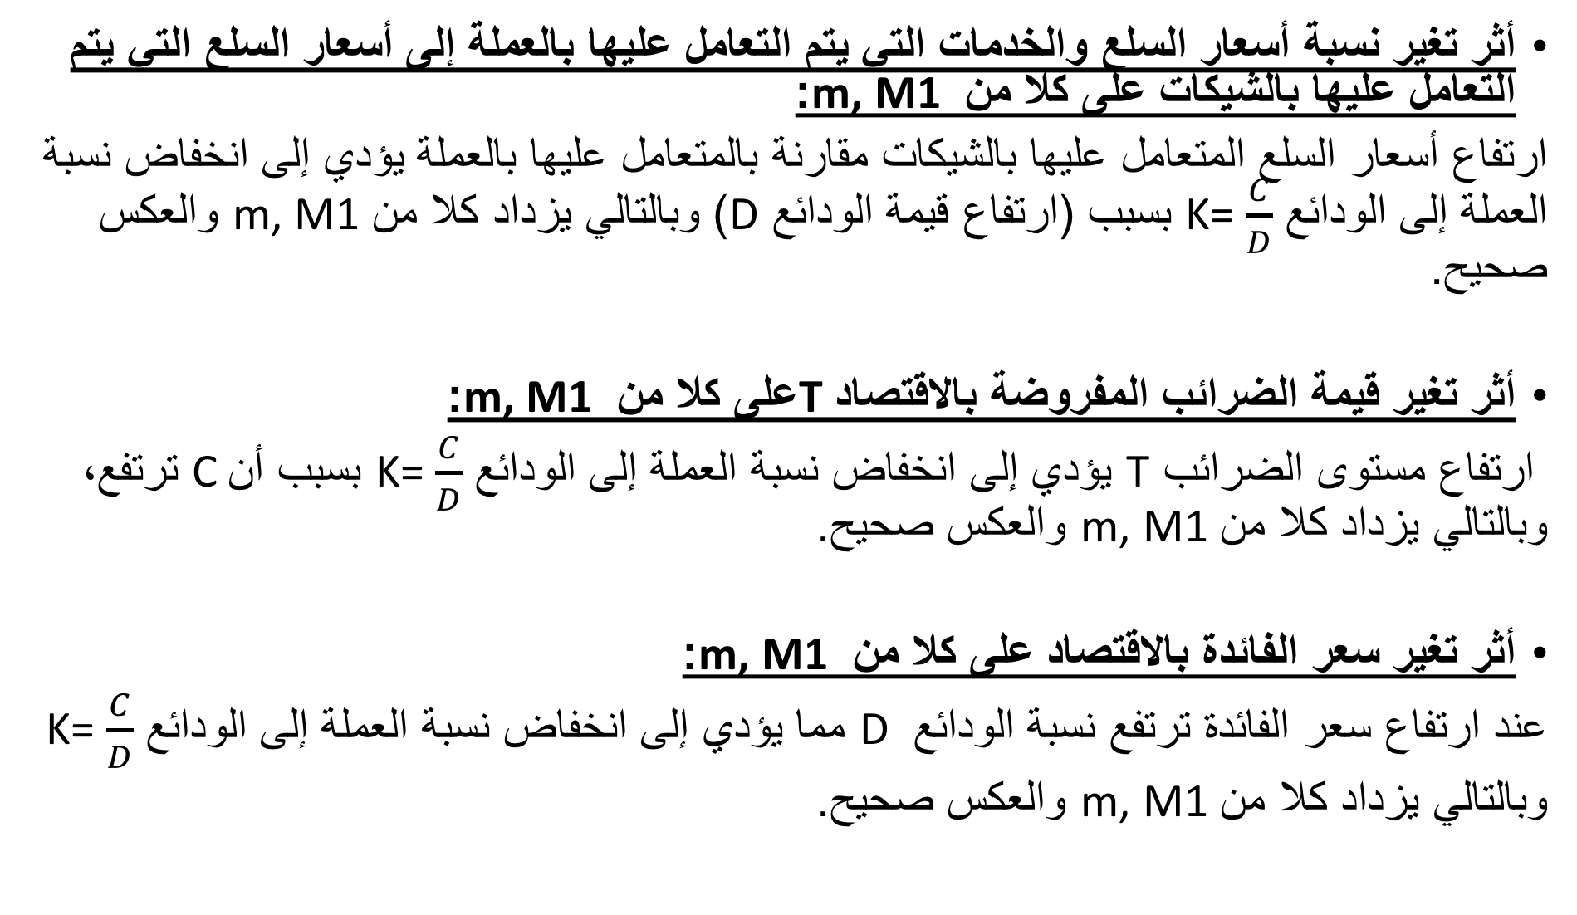
أثر تغير نسبة أسعار السلع والخدمات التي يتم التعامل عليها بالعملة إلى أسعار السلع التي يتم التعامل عليها بالشيكات على كلا من m, M1 :
ارتفاع أسعار السلع المتعامل عليها بالشيكات مقارنة بالمتعامل عليها بالعملة يؤدي إلى انخفاض نسبة العملة إلى الودائع K= $\frac{C}{D}$ بسبب (ارتفاع قيمة الودائع D) وبالتالي يزداد كلا من m, M1 والعكس صحيح.
أثر تغير قيمة الضرائب المفروضة بالاقتصاد Tعلى كلا من m, M1 :
ارتفاع مستوى الضرائب T يؤدي إلى انخفاض نسبة العملة إلى الودائع K= $\frac{C}{D}$ بسبب أنC ترتفع، وبالتالي يزداد كلا من m, M1 والعكس صحيح.
أثر تغير سعر الفائدة بالاقتصاد على كلا من m, M1 :
عند ارتفاع سعر الفائدة ترتفع نسبة الودائع D مما يؤدي إلى انخفاض نسبة العملة إلى الودائع K= $\frac{C}{D}$
وبالتالي يزداد كلا من m, M1 والعكس صحيح.

Slide 9
أثر تغير نسبة الاحتياطي النقدي القانوني rعلى كلا من m, M1 :
يتأثر r بقرارات البنك المركزي وفي حال ارتفاع r ينخفض كلا من m, M1 والعكس صحيح.
أثر تغير نسبة الاحتياطي النقدي الإضافي على كلا من m, M1 :
الاحتياطي النقدي الإضافي يتأثر حسب نسبة عدم تأكد البنك من صافي تدفق الودائع فكلما زاد عدم التأكد زادت نسبة الاحتياطي النقدي الإضافي مما يؤدي إلى انخفاض كلا من m, M1 والعكس صحيح.

Slide 10
العوامل المؤثرة على نسب الاحتياطي:
١/عدم التأكد من صافي تدفق الودائع:
عند ↑ نسبة عدم التأكد من صافي الودائع M ↓ ⟸ m ↓ ⟸ r ↑ ⟸
٢/ تكلفة الاقتراض من البنك المركزي:
عند ↑ تكلفة الاقتراض من البنك المركزيM ↓ ⟸ m ↓ ⟸ r ↑ ⟸
٣/ ملائمة المناخ الاستثماري السائد:
إذا كان المناخ الاستثماري غير ملائم M ↓ ⟸ m ↓ ⟸ r ↑ ⟸
إذا كان المناخ الاستثماري ملائم M ↑ ⟸ m ↑ ⟸ r ↓ ⟸
٤/ تكلفة الإقراض:
إذا كانت ت. الإقراض ↑ M ↑ ⟸ m ↑ ⟸ r ↓ ⟸
إذا كانت ت. الإقراض ↓ M ↓ ⟸ m ↓ ⟸ r ↑ ⟸

Slide 11
مثال: إذا توفرت لديك المعلومات التالية: الاحتياطي النقدي القانوني 10٪، الاحتياطي النقدي الإضافي 0.8 بالمليون= 0.001،العملة بالتداول c=400،ودائع تحت الطلب D=800.
١/ احسبي قيمة المضاعف النقدي المركب وفسريه؟
M1=$\frac{K+1}{K+R }$(B),
K = $\frac{C}{D}$ = $\frac{400}{800}$= 0.5
(مجموع الاحتياطيات=الاحتياطي النقدي القانوني + الاحتياطي النقدي الإضافي)=R
0.001 + 0.10 = 0.101
m= $\frac{K+1}{K+R }$ = $\frac{0.5+1}{0.5+0.101 }\text{= }\frac{1.5}{0.601}$= 2.495
M1=$2.495$(2) = 5
التفسير: عند زيادة قاعدة النقد بريال واحد سيزيد عرض النقد ب 5 ريال

Slide 12
٢/ احسبي عرض النقد بالمفهوم الضيق؟
M=C+D = 400+800 = 1200
3/ احسبي القاعدة النقدية ؟
B=C+R
R=rD = 0.101 (800) = 80.8
B= 400 + 80.8 = 480.8

